Slide 1

Акселерационная программа Мосполитех 2.0 – Рязань
Разработка мероприятий для увеличения срока службы пространственных сквозных деревянных конструкций
Наставник проекта:
Козикова Ирина Николаевна
Команда проекта:
Группа 191р21
1. Агеев Егор
2. Анисимов Николай
3. Гребнев Алексей
4. Порывакин Артемий

Slide 2
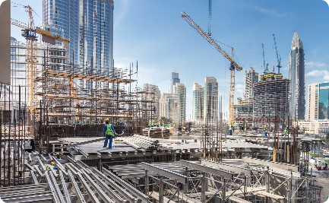
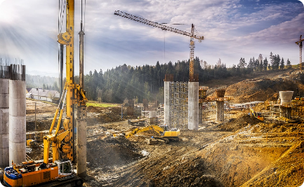

Цели проекта
Разработка мероприятий для увеличения срока службы пространственных сквозных деревянных конструкций, таких как:
Дома, мосты, беседки, архитектурные элементы, скамейки.
Целевая аудитория
Польза применения
Исследовательский аспект
Строительные компании, архитектурные бюро и государственные органы
Увеличение срока службы конструкций, снижение затрат на обслуживание
Новые технологии обработки и защиты древесины

Slide 3

Преимущества использования деревянных конструкций
1
Экологическое строительство
Древесина считается одним из самых экологичных материалов в сфере строительства.
2
Экономическая эффективность
Дешёвый, легкодоступный, возобновляемый материал, который, за счёт небольшого веса не требует сложных логистических решений.
3
Красота и эстетика
Природная структура волокон подходит под большую часть интерьера и не требует дополнительной декорации.

Slide 4
Преимущества нашего подхода
Наш проект решает проблемы, связанные с ограниченным сроком службы деревянных конструкций, путем:
Исследования и применения инновационных технологий и материалов
Качество
Надежность
Эффективность
Исследование и применение новых технологий для длительной эксплуатации древесины.
Увеличение срока службы конструкций с минимальными затратами на обслуживание.
Снижение экологической нагрузки, использование устойчивых строительных материалов.

Slide 5
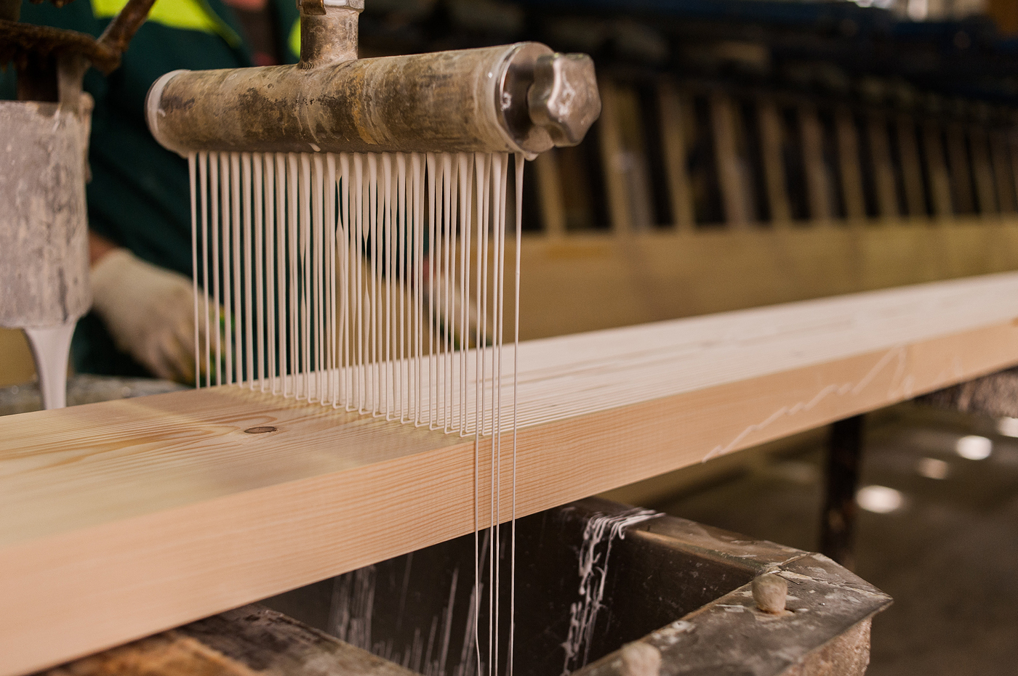
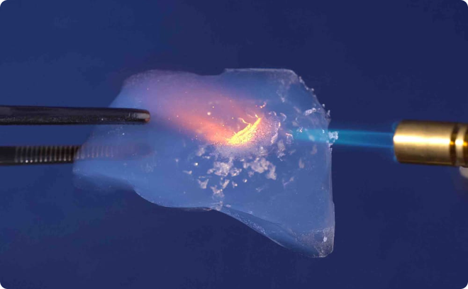
Инновационные технологии
Мы предлагаем использовать конструкционные клеи на карбонатной основе с добавлением в состав наноматериалов, таких как: аэрогель и полиэфирное волокно.
Конструкционные клеи на карбонатной основе
Добавление наноматериалов
Использование передовых клеев для обработки древесины.
Аэрогель и полиэфирное волокно для увеличения прочности и долговечности.

Slide 6

Рынок
Наш проект направлен на следующие рынки:
Строительные компании, архитектурные бюро и государственные органы.
Строительные компании
Увеличение прочности и долговечности деревянных конструкций.
Архитектурные бюро
Создание устойчивых и экологических архитектурных решений.
Государственные органы
Развитие строительного сектора с использованием инновационных технологий.

Slide 7
Бизнес модель проекта
1
Исследование и разработка
2
Тестирование и сертификация
Определение оптимальных составов конструкционных клеев и наноматериалов.
Проверка прочности и долговечности деревянных конструкций с использованием новых материалов.
3
Производство и поставка
4
Партнерство
Массовое производство конструкционных клеев и наноматериалов для деревянных конструкций.
Сотрудничество с строительными компаниями и архитектурными бюро для внедрения новых технологий.

Slide 8
Инвестиционные расходы на проект
Предварительный расчёт согласно смете | Сумма в рублях
1. Инвестиции в расходные экспериментальные материалы | 510 000 р.
2. Инвестиции в оснащение и запуск лаборатории | 1 780 000 р.
3. Затраты на подготовку и пропитку 1 тестируемого комплекта “Баня в сборе” | 41 000 р.
4. Постоянные затраты startup-проекта | 4 680 000 р.
5. Доходы | 1 938 000 р.
Срок окупаемости составляет 1,2 года

Slide 9
Контакты
Сайт:
email:
https://pt.2035.university/project/razrabotka-meropriatij-dla-uvelicenia-sroka-sluzby-prostranstvennyh-skvoznyh-derevannyh-konstrukcij?_ga=2.76372181.1310747766.1698225999-2095511683.1696343895
emailmuzhsvin@gmail.com

